Slide 1
Site Map (페이지 구성도)
0.메인 View
1.건강정보
2.다이어리
3.매장/공원찾기
4.피플
5.커뮤니티
6.고객센터
1_1.건강뉴스
3_1.매장
4_1.유저게시판
5_1.팁&노하우
6_1.공지사항
1_2.운동방법
3_2. 공원
4_2. 트레이너
5_2.자유게시판
6_2.FAQ
5_3.성공후기
6_3.1:1문의
5_4.갤러리
6_4. 개인정보취급방침
7.마이페이지
7_1.정보변경
7_2.담당트레이너
7_3.
7_4.
7_5.
8.회원가입
8_1.회원가입약관
8_2.정보입력
8_3.실명확인
8_4.가입완료
글로벌 메뉴 (로그인후) | - | - | - | - | - | -
글로벌 메뉴 (로그인전) | - | - | - | - | - | -
9.푸터 메뉴 | 9_1.회사소개 | 9_2.이용약관 | 9_3.개인정보취급정책 | 9_4.고객센터 | - | -

Slide 2
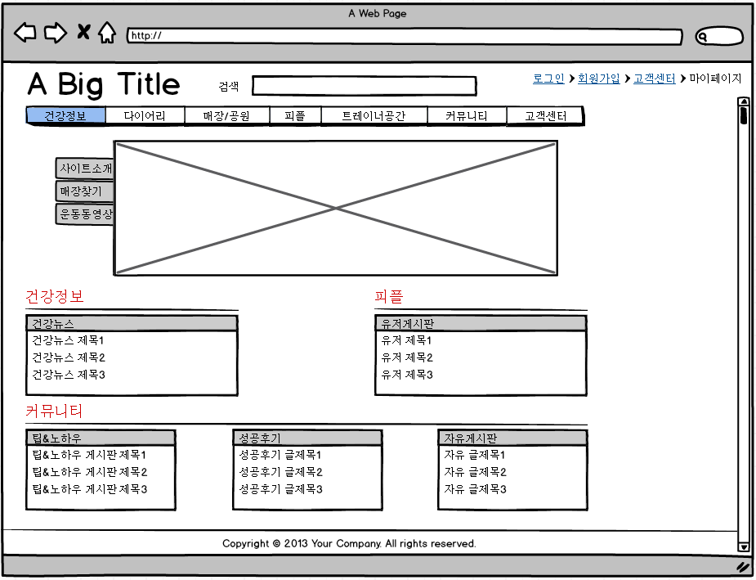

Slide 3
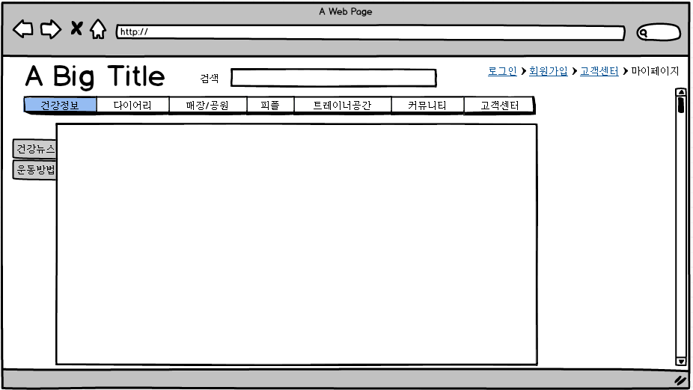

Slide 4
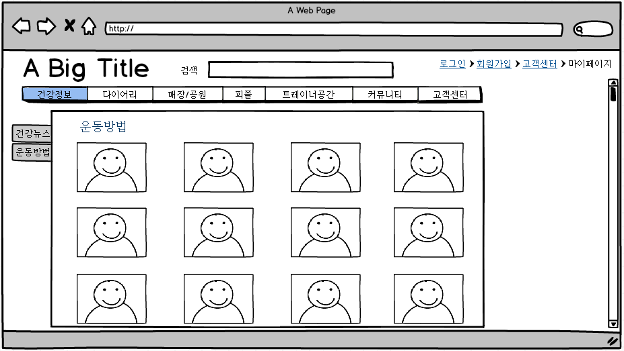

Slide 5
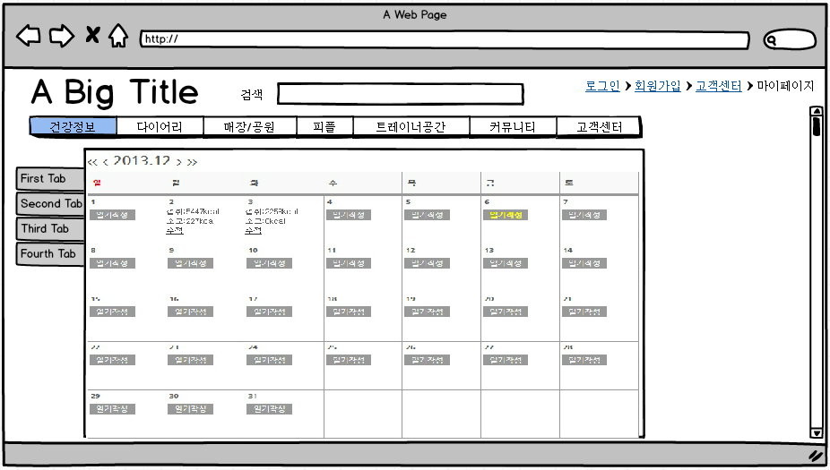

Slide 6
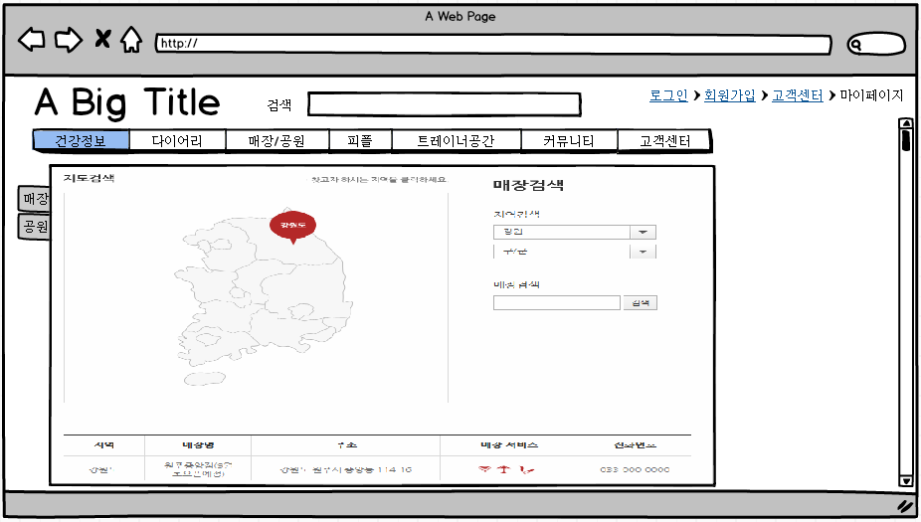
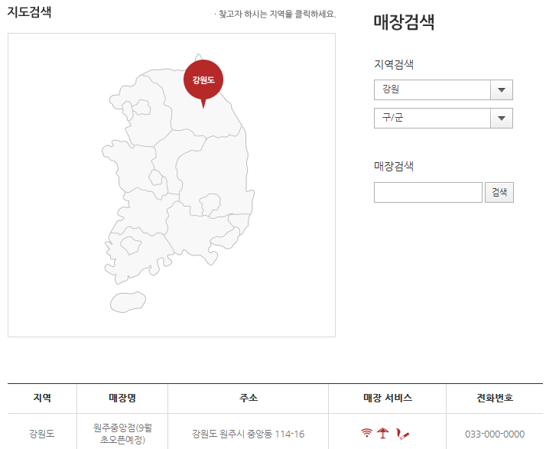

Slide 7
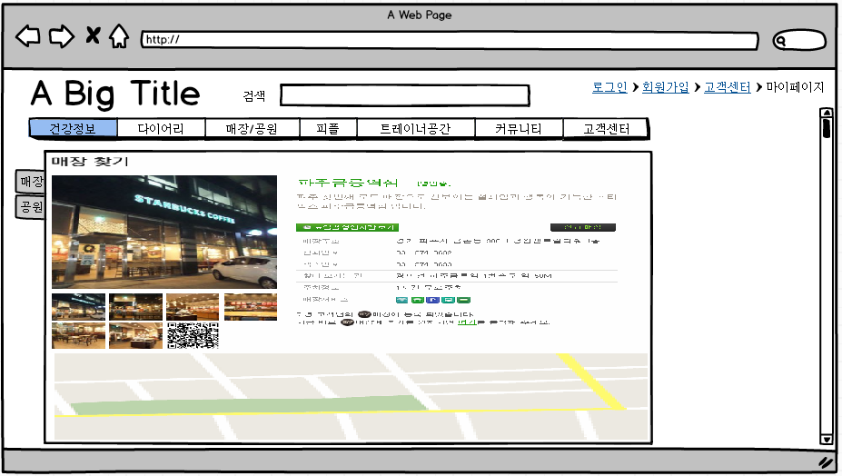

Slide 10
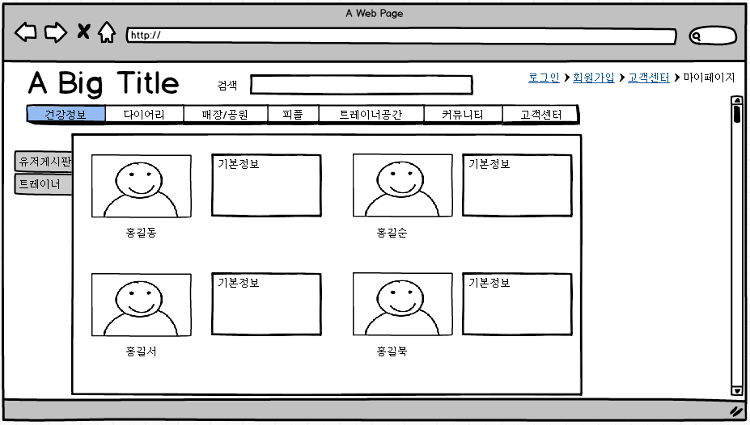

Slide 11
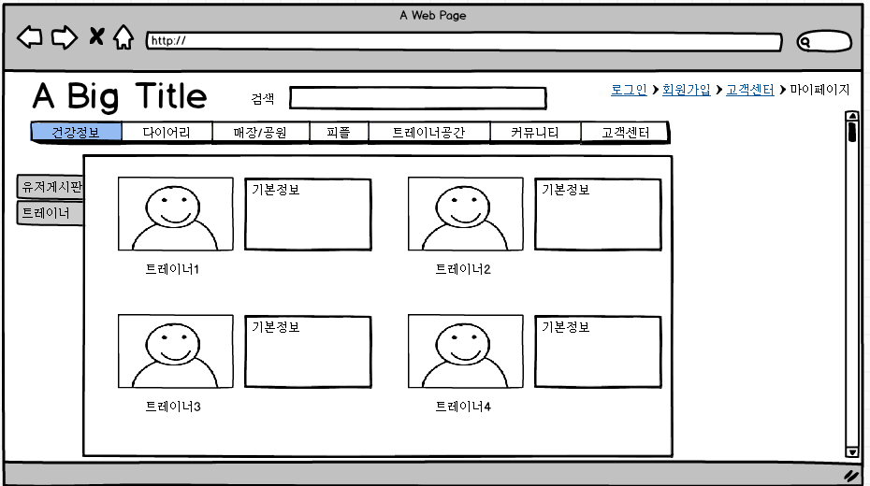

Slide 12
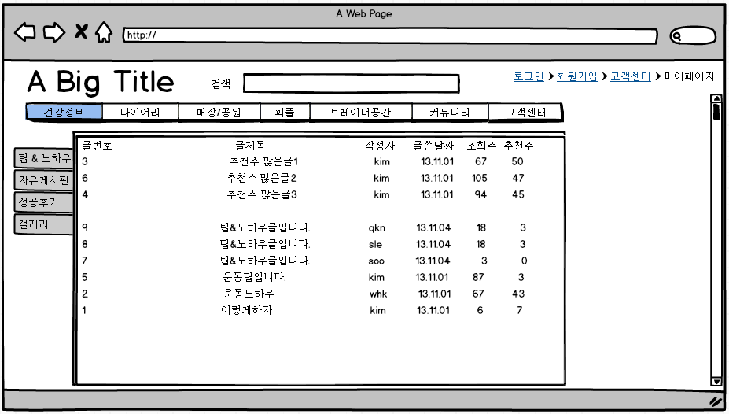

Slide 13
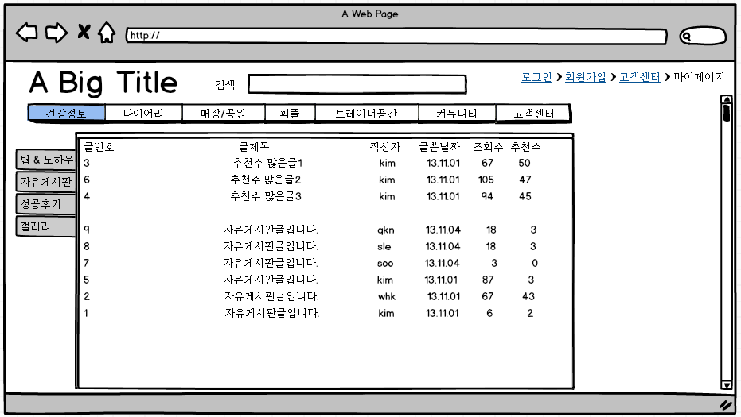

Slide 14
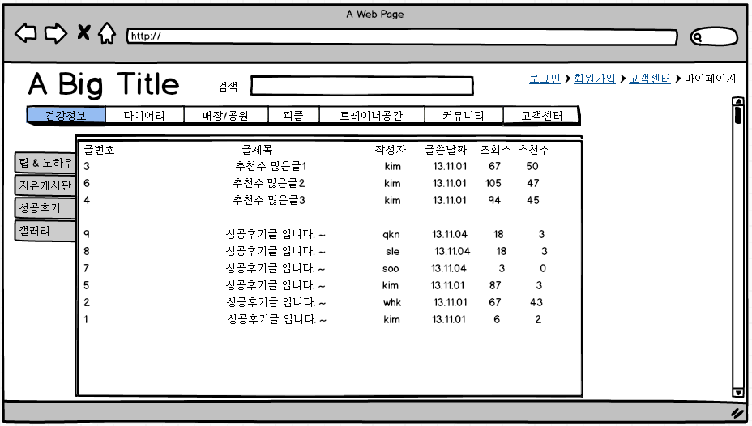

Slide 15
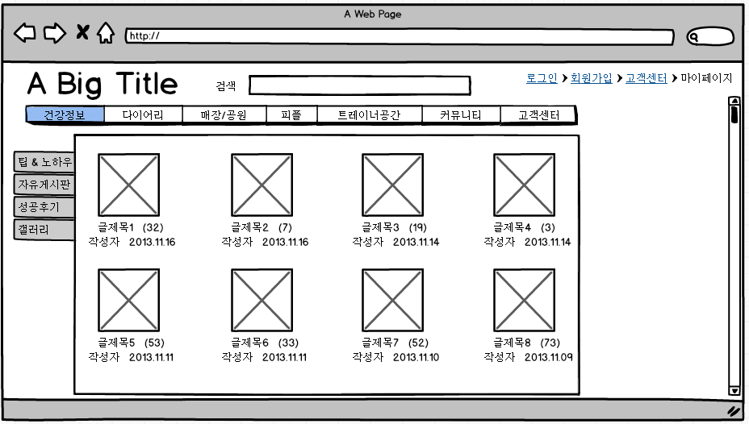

Slide 16
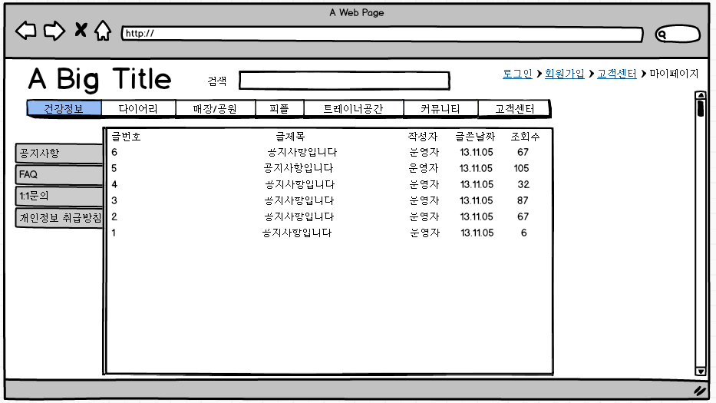

Slide 17
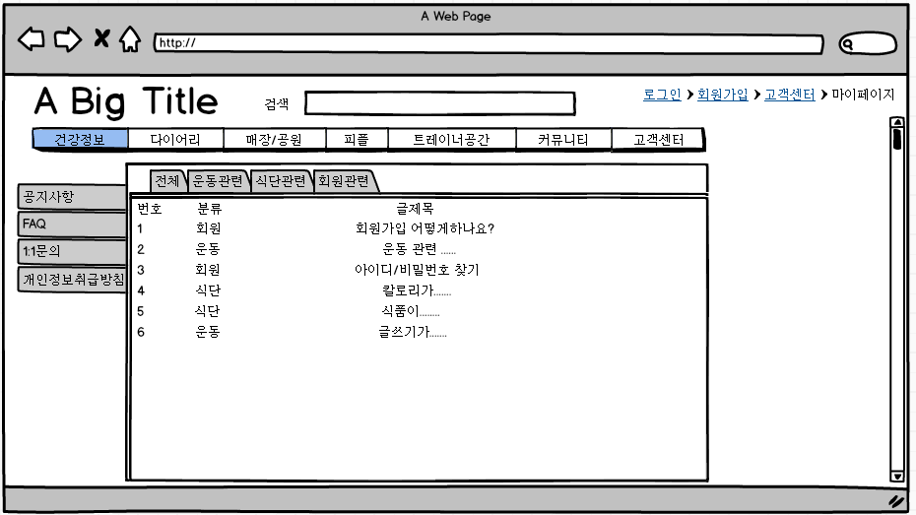

Slide 18
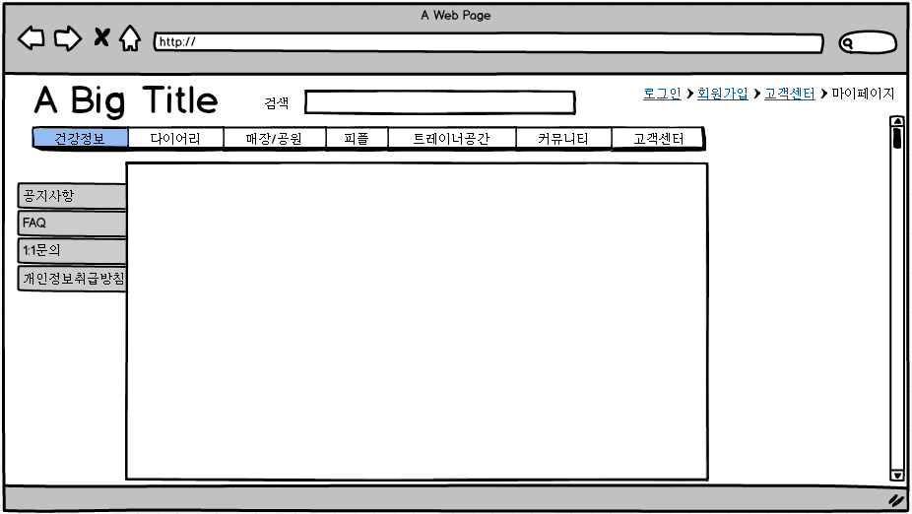
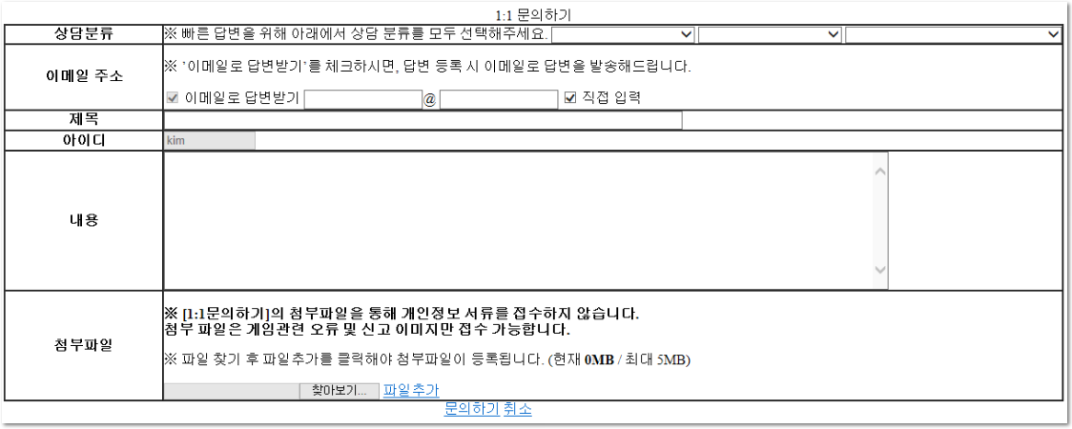

Slide 19

